Slide 1
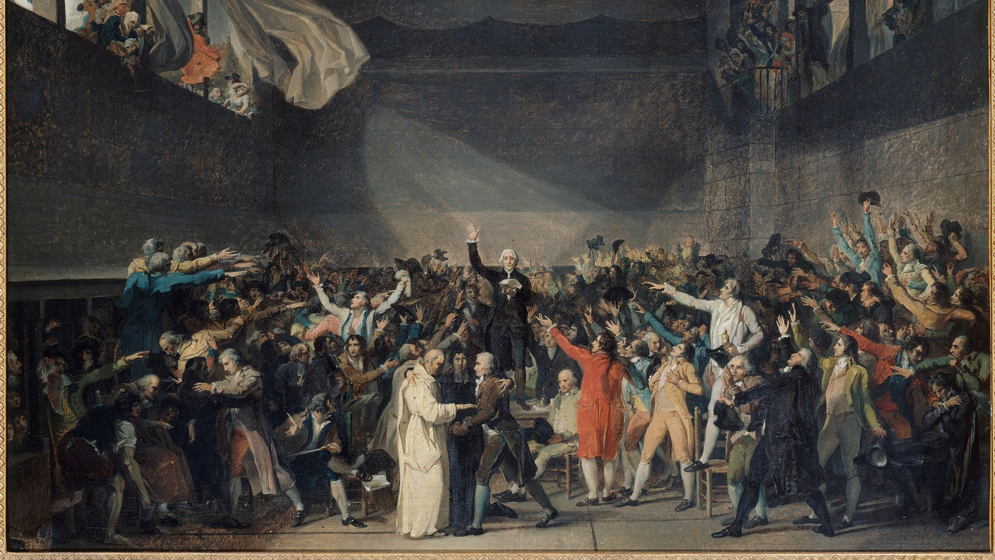
La Révolution française et le premier Empire (1789-1815)
Chapitre 1

Slide 2
La Nation en révolution (1789-1792)
Première partie

Slide 3
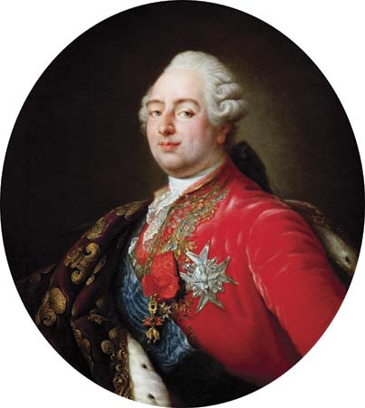
Louis XVI (1754-1792)
Devenu roi à 19 ans, ce jeune homme timide et consciencieux hérite d’une situation financière catastrophique. Il entame alors une tentative de réforme de l’État mais son indécision et les blocages de la société conduisent à l’explosion révolutionnaire.

Slide 4


Slide 5
Les journées révolutionnaires de l’été 1789
5 mai 1789
Réunion des Etats Généraux
20 juin 1789
Serment du Jeu de Paume
14 juil. 1789
Prise de la Bastille
4 août 1789
Abolition des privilèges
26 août 1789
Déclaration des Droits de l’Homme et du Citoyen

Slide 6
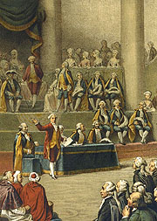
5 mai 1789 : ouverture des états-Généraux
Les délégués des Trois ordres (clergé, noblesse et Tiers-État) se retrouvent à Versailles au nombre d’environ 1171 députés. Mais si le Tiers Etat a obtenu le doublement du nombre de ses députés pour être plus proche de la représentation réelle du pays, ils n’ont pu obtenir le vote par tête. Aussi se sont-ils habillés de noir (tenue de deuil) pour protester. Le roi siège sous un dais au fond de la pièce tandis que Necker, banquier suisse qui a proposé plusieurs fois des réformes, fait son discours devant les députés. À gauche le haut clergé, à droite, le Tiers-Etat.

Slide 7
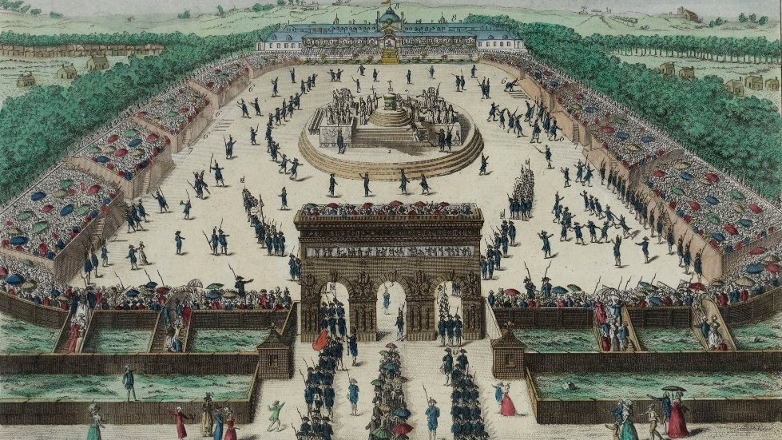
14 juillet 1790 fête de la fédération

Slide 8
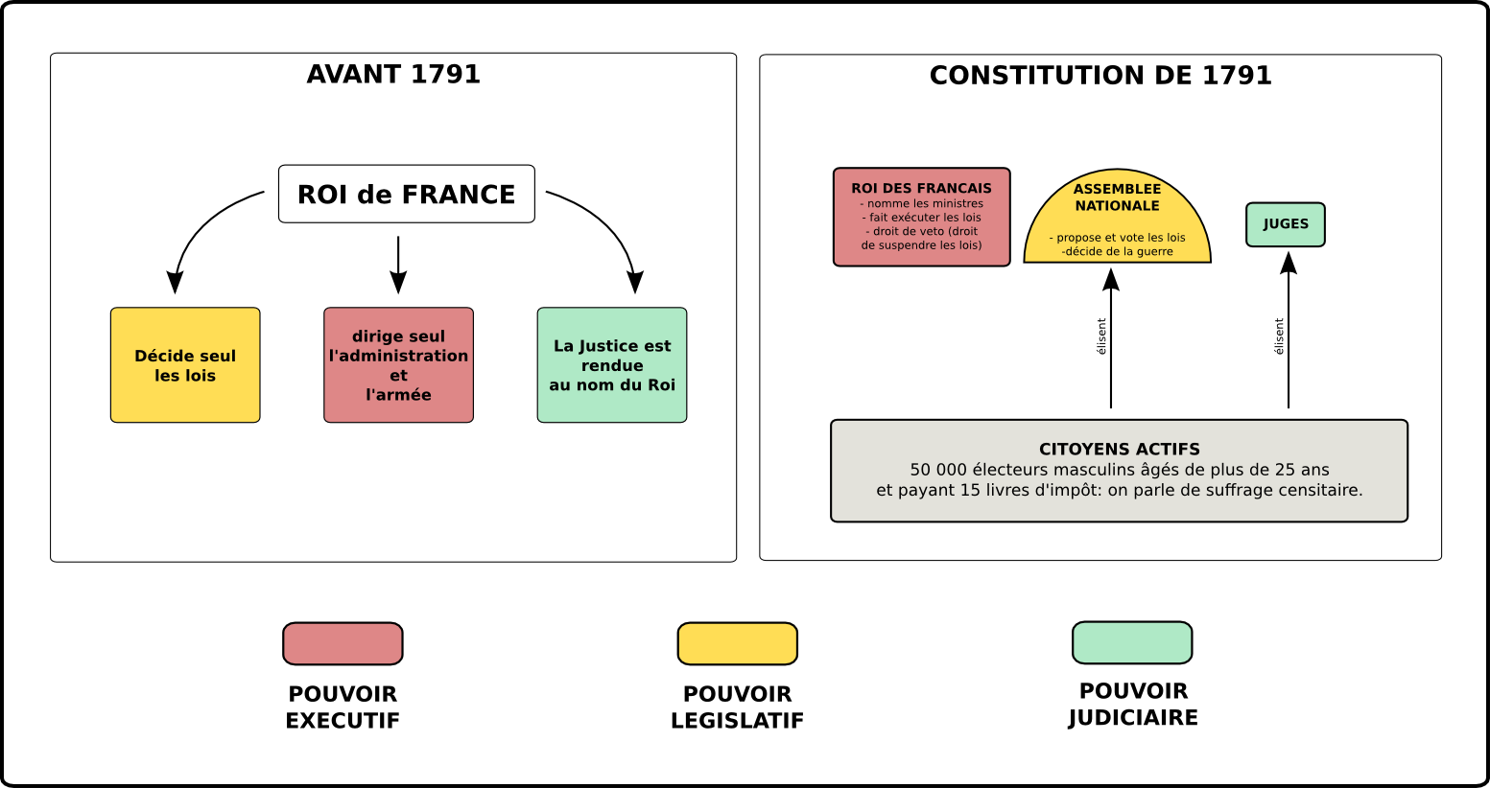

Slide 9
La Nation déchirée (1792-1799)
Deuxième parie

Slide 10
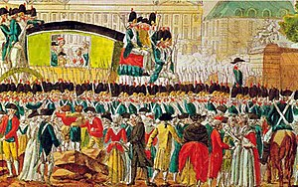
Retour du roi après la fuite à varennes

Slide 11
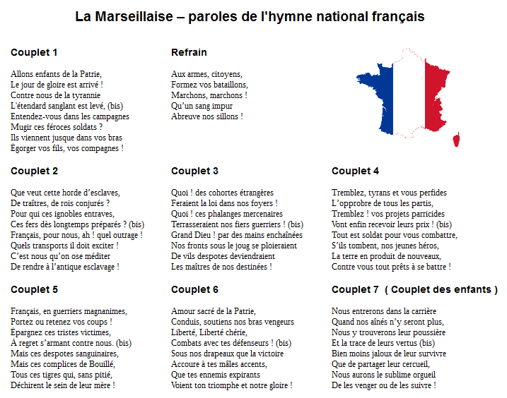

Slide 12
Les journées révolutionnaires de 1792
12–14 juil. 1790
Constitution civile du Clergé et Fête de la Fédération
20–21 juin 1791
fuite du roi à Varennes
20 avr. 1792
La France déclare la guerre à l’Autriche et à la Prusse
11 juil. 1792
après une série de défaites militaires, les députés déclarent la patrie en danger
10 août 1792
Les Sans-Culottes prennent le palais des Tuileries et arrêtent le roi.
6 sept. 1792
2 au 6 septembre 1792 : série de massacres dans les prisons de Paris
21 sept. 1792
abolition de la monarchie et proclamation de la 1ère République

Slide 13
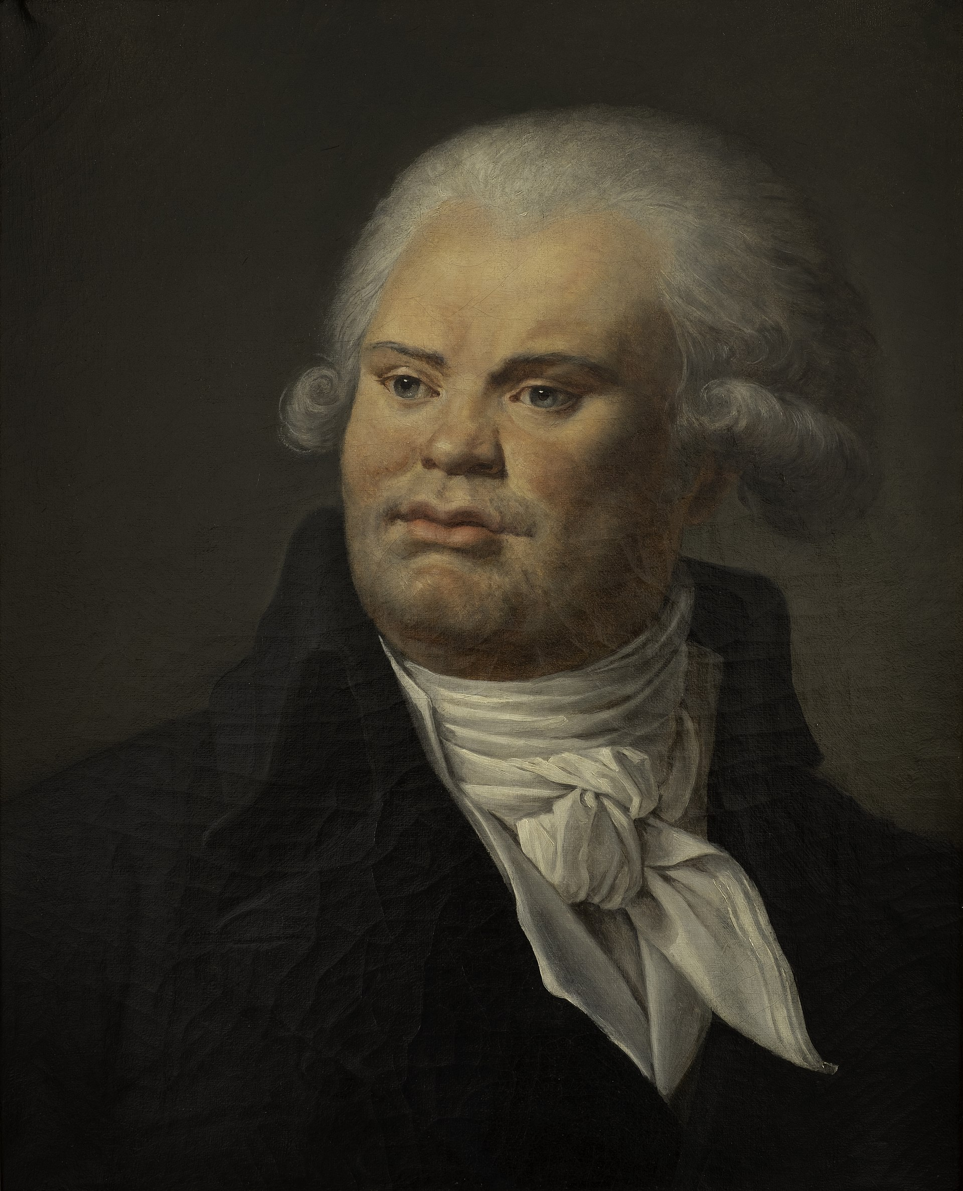
Georges Danton (1759-1794)
Avocat au Conseil du Roi, il devient membre du club des Cordeliers durant l’année 1789. C’est l’instigateur de la prise des Tuileries le 10 août 1792 avec le concours des Sans Culottes parisiens qui désirent instaurer une République. Il est guillotiné sur l’ordre de Robespierre qui a mis en place la Terreur.

Slide 14
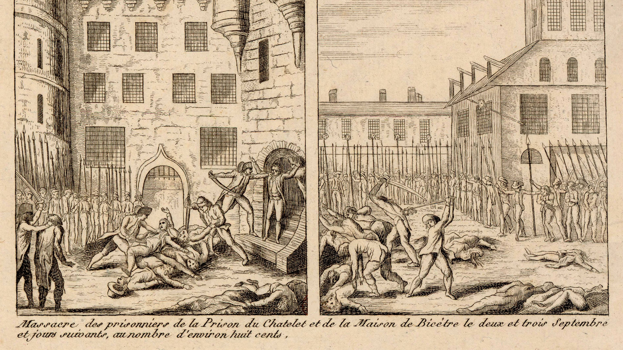
Massacres à paris de 2 au 6 septembre 1792
Avant la proclamation de la 1ère République, la ville de Paris est aux mains des Sans Culottes qui massacrent les nobles et les membres du clergé qui étaient enfermés dans les prisons parisiennes. 2000 personnes ont péri.

Slide 15
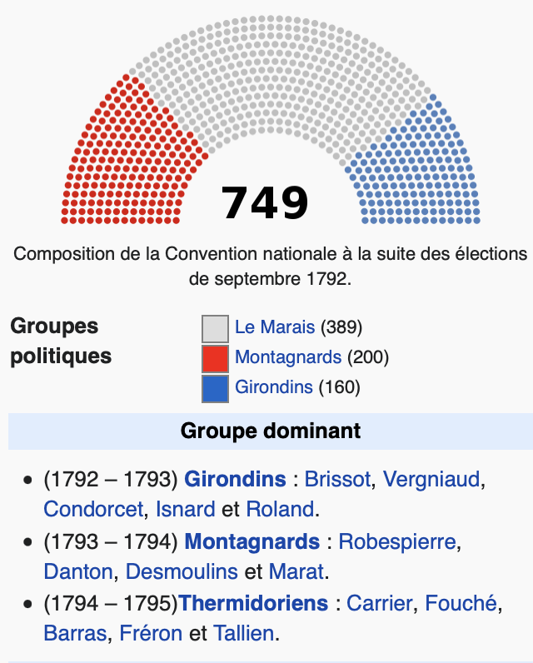
La convention nationale
Première expérience du suffrage universel de l'histoire de France, les élections législatives se déroulent du 2 au 19 septembre 1792
La participation électorale, très faible, dans les départements est de 11,9 % du corps électoral, contre 10,2 % en septembre 1791, alors que le nombre d'électeurs a plus ou moins doublé

Slide 16
Les origines du soulèvement : la guerre aux frontières en 1793
21 janvier Louis XVI est guillotiné
1er février : la Convention déclare la guerre à l’Angleterre et aux Provinces Unies
23 février : la Convention décrète la levée de 300 000 hommes
2 et 3 mars à Cholet : échauffourés des conscrits avec la Garde Nationale
10 mars : création du tribunal révolutionnaire
12 mars : soulèvement de Saint-Florent-le-Vieil lors du tirage au sort
10-13 mars : début de l’insurrection vendéenne
14 mars : prise de Cholet par Jacques Cathelineau et Jean-Nicolas Stofflet – les églises sont réouvertes – les cérémonies du culte peuvent reprendre avec le retour des prêtres
16 mars : prise de Vihiers par les Vendéens, déroute républicaine à Coron.

Slide 17
La convention montagnarde et la mise en route de la terreur
6 avr. 1793
création du Comité de Salut Public
juin
Début juin : exclusion des députés Girondins. Soulèvement fédéraliste dans le sud-ouest et le sud-est
24 juin
La constitution est adoptée par la Convention
1 août
La destruction de la Vendée est décidée par la Convention
5 sept.
l’Assemblée met la Terreur à l’ordre du jour
11 sept.
le maximum des grains et des fourrages est décrété
12 oct. 1793
la Convention décide de détruire Lyon
16 oct.
La reine Marie Antoinette est guillotinée

Slide 18
Convention nationale
COMITÉ DE SALUT PUBLIC
Autorité suprême de défense
Il se met en place après la trahison du général Dumouriez
Il est responsable devant la Convention
Il entre en fonction le 6 avril 1793 et est composé de neuf membres
Représentants en mission chargés d’appliquer la Terreur

Slide 19
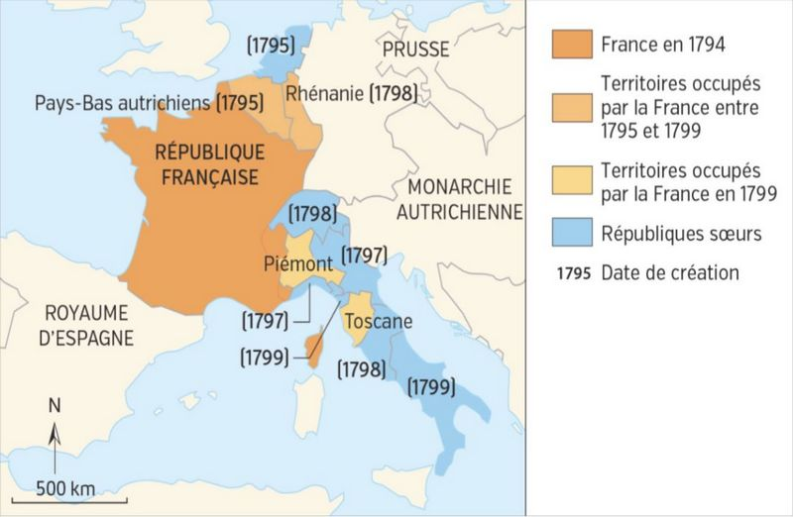
Conquêtes de la république de 1792 à 1799

Slide 20
La tactique du coup d’état permanent
sept. 1795
Nouvelle constitution donnant naissance au Directoire
oct. 1795
Insurrection royaliste. Elle est écrasée
1796
tentative de renversement du directoire par Gracchus Baboeuf
1797
Victoire électorale des royalistes à l’Assemblée, mais les députés sont exclus.
1798
de nombreux jacobins sont élus mais l’élection est invalidée
9 nov. 1799
le général Bonaparte renverse le Directoire avec le soutien de l’armée de Paris

Slide 21
L’ordre napoléonien (1799-1815)
3ème partie

Slide 22
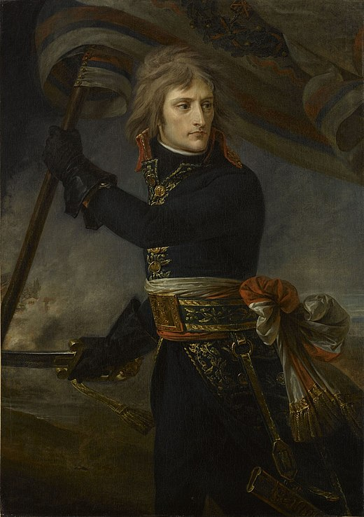
Bonaparte au Pont d’Arcole
Peinture d’ Antoine-Jean Gros
Habilement exploitée, la propagande en faveur des exploits militaires favorise la popularité de Bonaparte.

Slide 23
Les victoires napoléoniennes
Sous le Directoire
1796-1797 : campagne d'Italie
Sous le Consulat
1801 : paix de Lunéville avec les Autrichiens
Apogée de l'Empire
1805 : Austerlitz et Ulm
1798-1799 : campagne d'Egypte
1802 : Paix d'Amiens avec l'Angleterre
1806 : Iéna et Auerstadt
1807 : Eylau
Déclin de l'Empire
1808 : soulèvement espagnol
1812 : retraite de Russie
1813 : campagne d’Allemagne
1814 : campagne de France

Slide 24
